Slide 1
Уманський
національний
університет садівництва

Slide 2
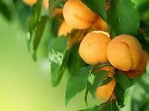
ОСВІТНІ ПРОПОЗИЦІЇ
Факультет агрономії
Факультет плодоовочівництва,
екології та захисту рослин
Інженерно-технологічний факультет
Факультет лісового і
садово-паркового господарства
Факультет економіки і
підприємництва
Факультет менеджменту

Slide 3
ФАХОВА ПІДГОТОВКА ЗА
ОСВІТНІМИ РІВНЯМИ
МОЛОДШИЙ БАКАЛАВР
БАКАЛАВР
МАГІСТР
вступ за результатами
2 СЕРТИФІКАТІВ ЗНО
вступ за результатами
3 СЕРТИФІКАТІВ ЗНО
вступ за результатами
ВСТУПНИХ ІСПИТІВ
термін навчання –
2 роки
термін навчання –
4 роки
термін навчання –
1 рік 4 місяці

Slide 4
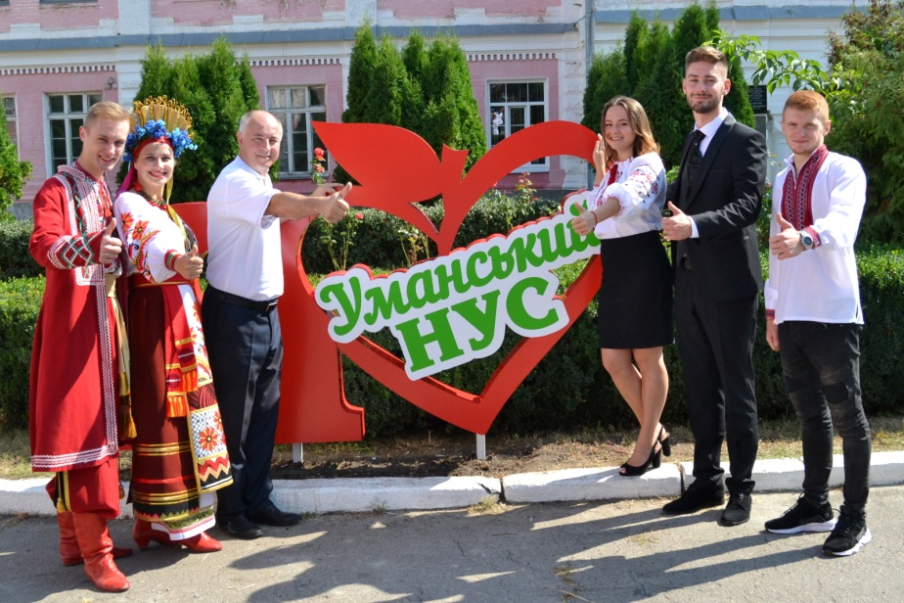
ФАКУЛЬТЕТ АГРОНОМІЇ
1
Агрономія
ІНЖЕНЕРНО-ТЕХНОЛОГІЧНИЙ ФАКУЛЬТЕТ
1
Харчові технології
2
Агроінженерія
2

Slide 5
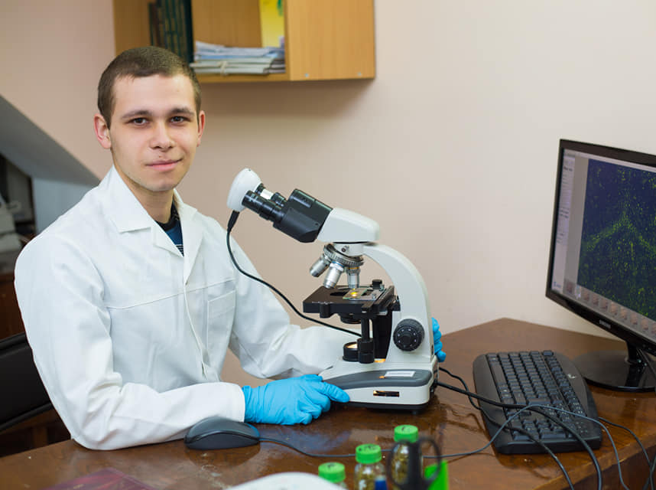
ФАКУЛЬТЕТ ПЛОДООВОЧІВНИЦТВА, ЕКОЛОГІЇ ТА ЗАХИСТУ РОСЛИН
1
Садівництво та виноградарство
2
Технології захисту навколишнього середовища
3
Захист і карантин рослин
4
Екологія
5
Біологія
6
Науки про Землю

Slide 6
ФАКУЛЬТЕТ ЛІСОВОГО І САДОВО-ПАРКОВОГО ГОСПОДАРСТВА
1
Лісове господарство
2
Садово-паркове господарство
3
Геодезія та землеустрій

Slide 7
ФАКУЛЬТЕТ ЕКОНОМІКИ
І ПІДПРИЄМНИЦТВА
Підприємництво, торгівля та
біржова діяльність
1
Фінанси, банківська справа
та страхування
2
3
Облік і оподаткування
4
Маркетинг
5
Економіка
6
Комп’ютерні науки

Slide 8
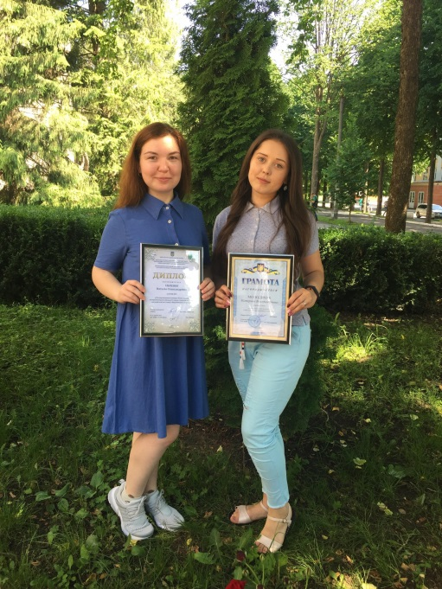
ФАКУЛЬТЕТ МЕНЕДЖМЕНТУ
1
Менеджмент
Публічну управління та
адміністрування
2
Готельно-ресторанна
справа
3
4
Туризм
5
Філологія
6
Право

Slide 9
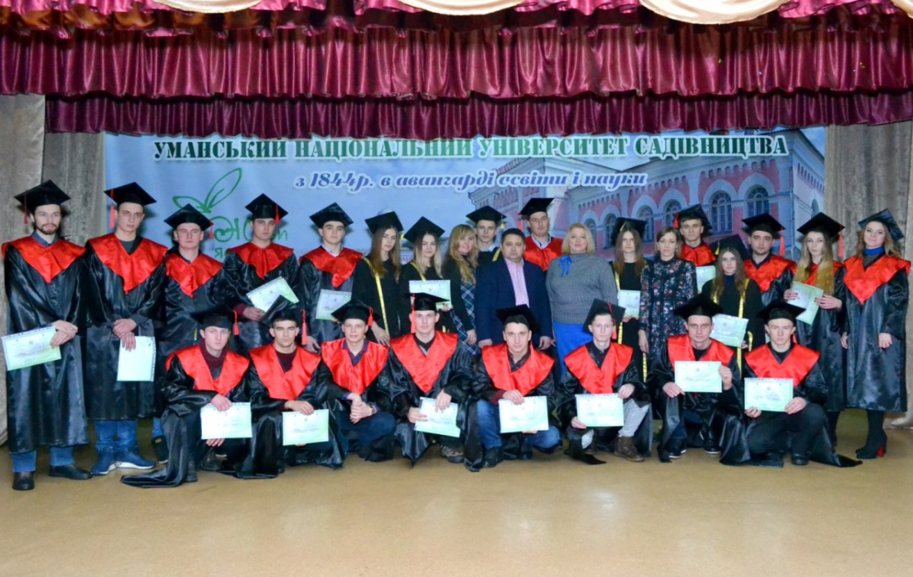
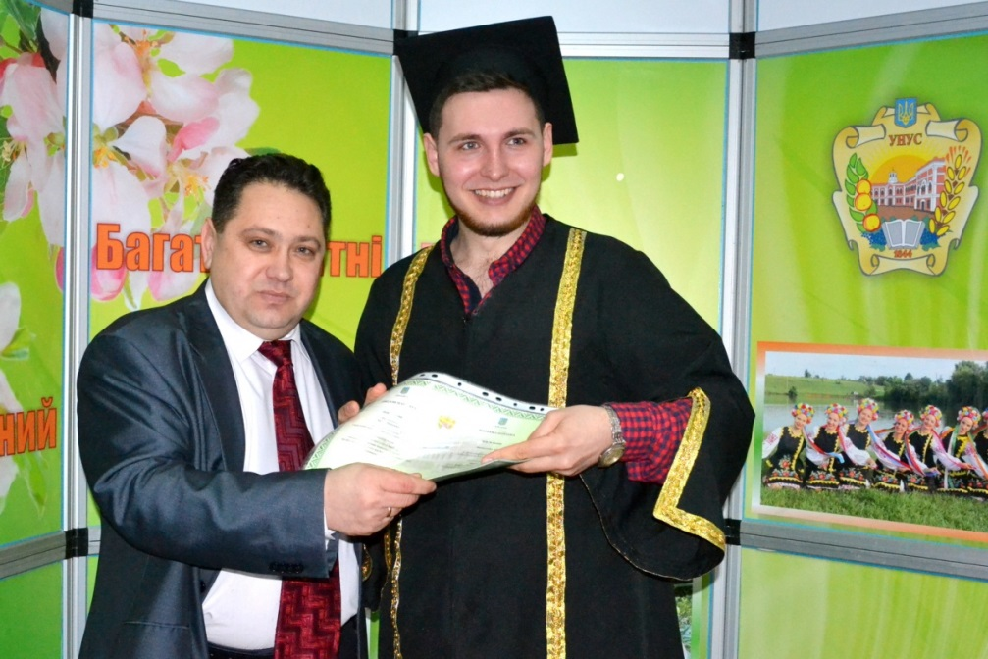
ПЕРЕВАГИ
УНІВЕРСИТЕТУ
Диплом державного та міжнародного
зразка
Паралельна вища освіта

Slide 10
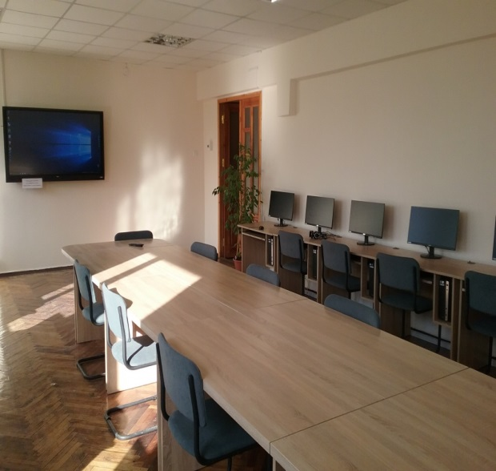
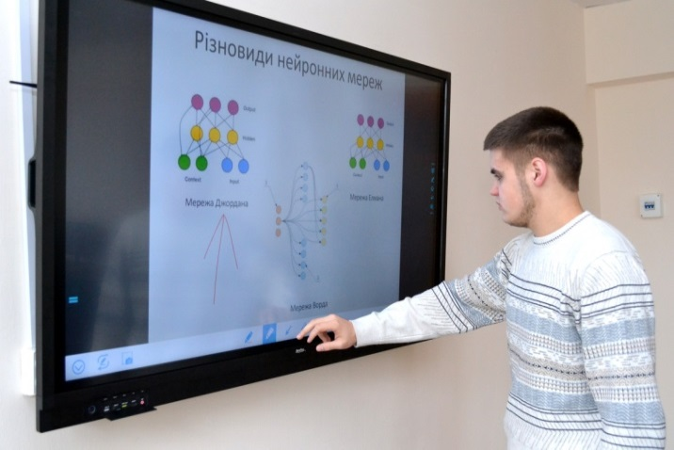
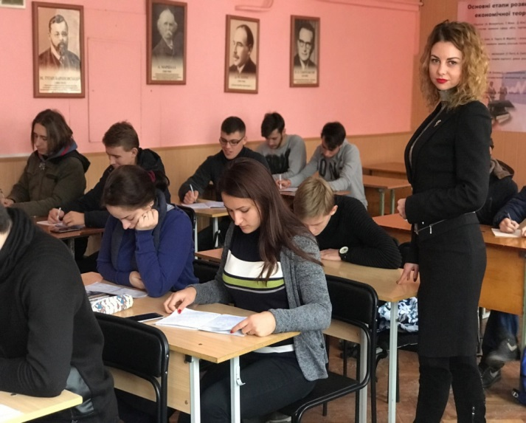
ПЕРЕВАГИ
УНІВЕРСИТЕТУ
Зручні аудиторії, обладнані новими комп'ютерними та мультимедійними засобами

Slide 11
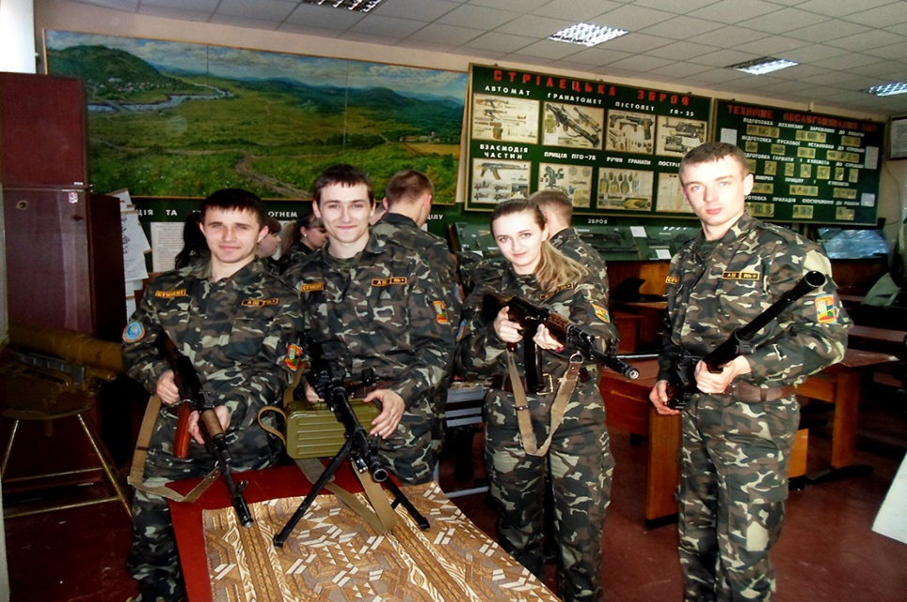
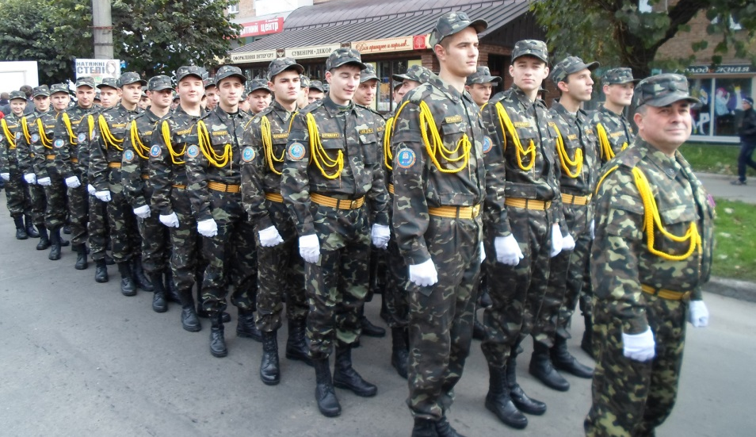
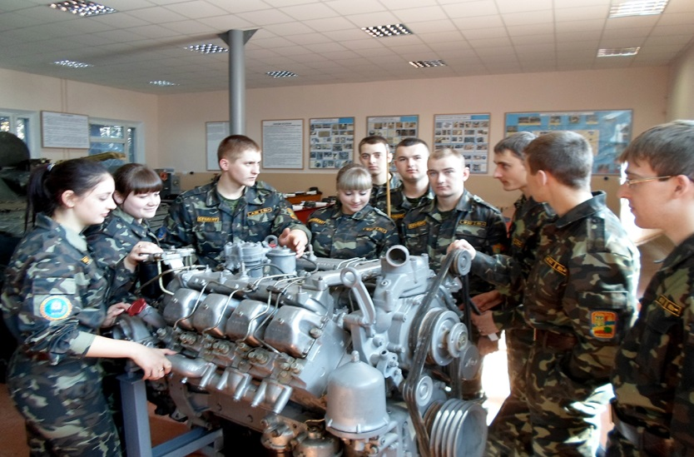
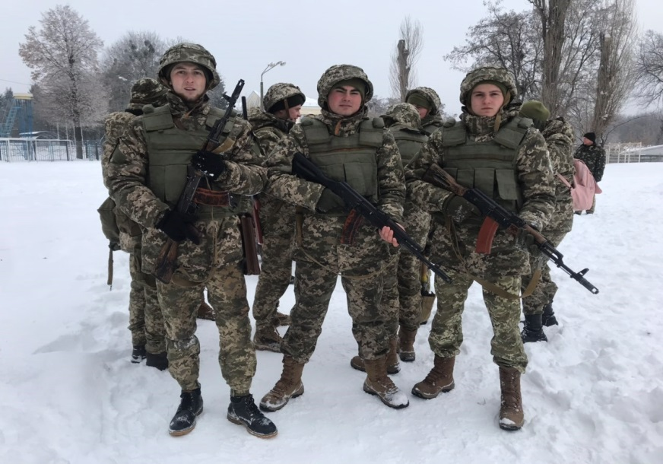
ПЕРЕВАГИ
УНІВЕРСИТЕТУ
Кафедра військової підготовки

Slide 12
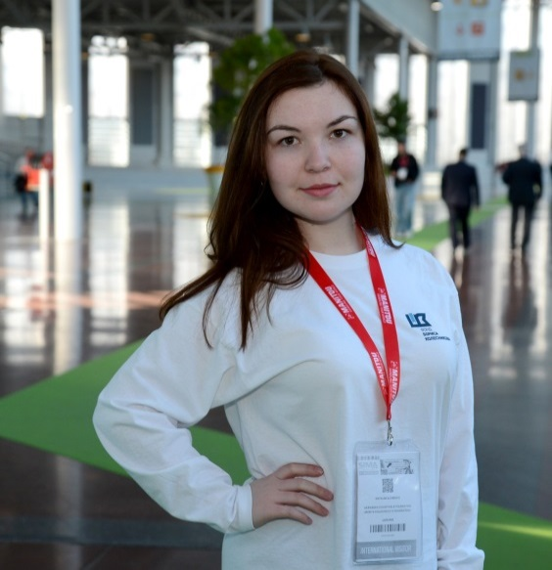
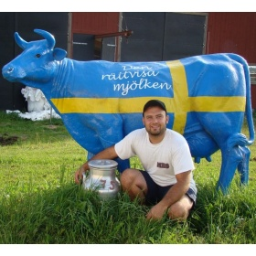
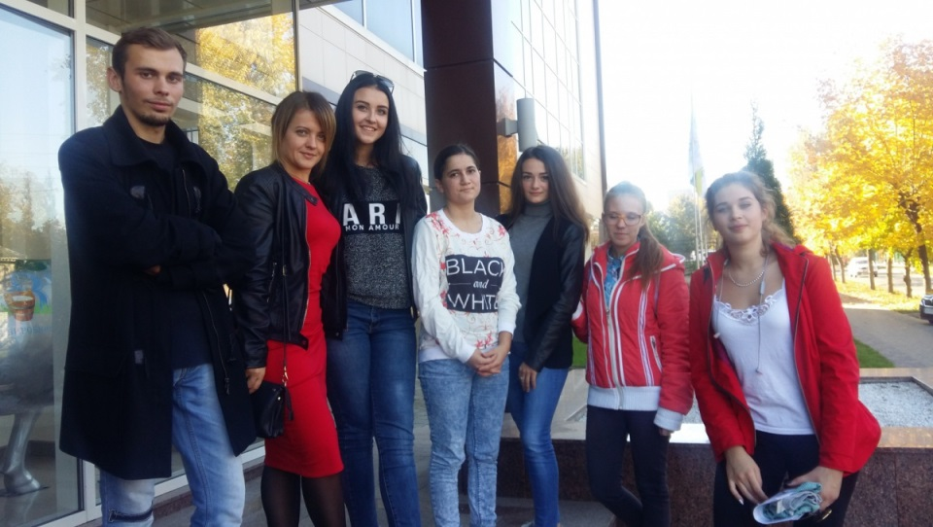
ПЕРЕВАГИ
УНІВЕРСИТЕТУ
Стажування за кордоном і міжнародна співпраця

Slide 13
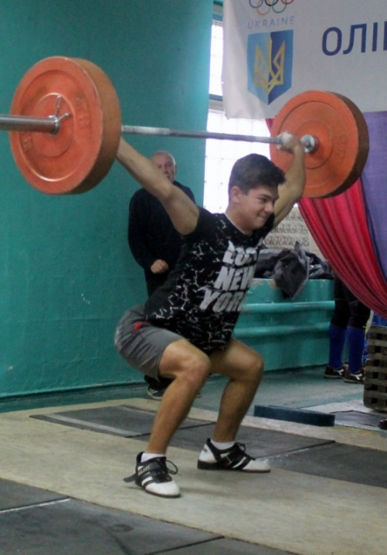
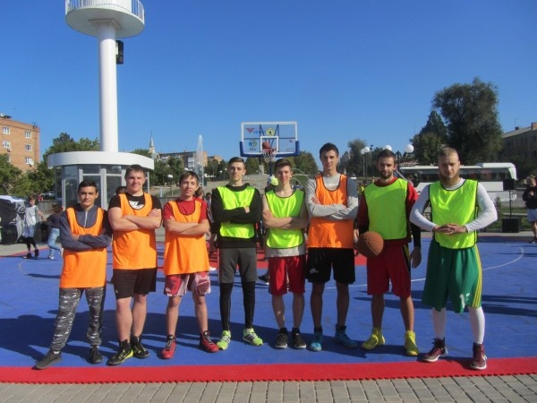
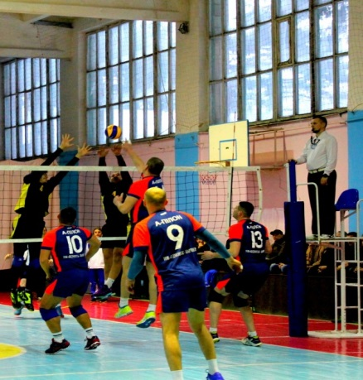
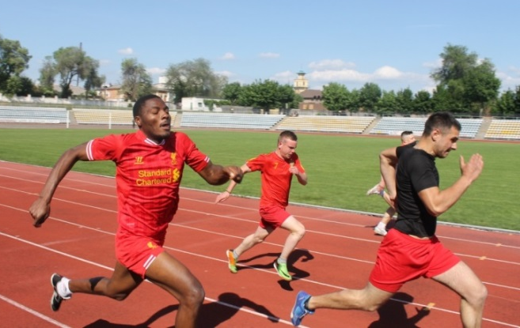
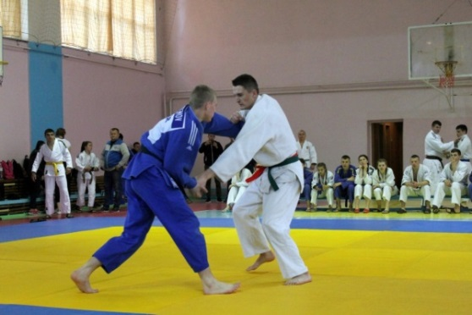
ПЕРЕВАГИ
УНІВЕРСИТЕТУ
Відмінна спортивна база

Slide 14
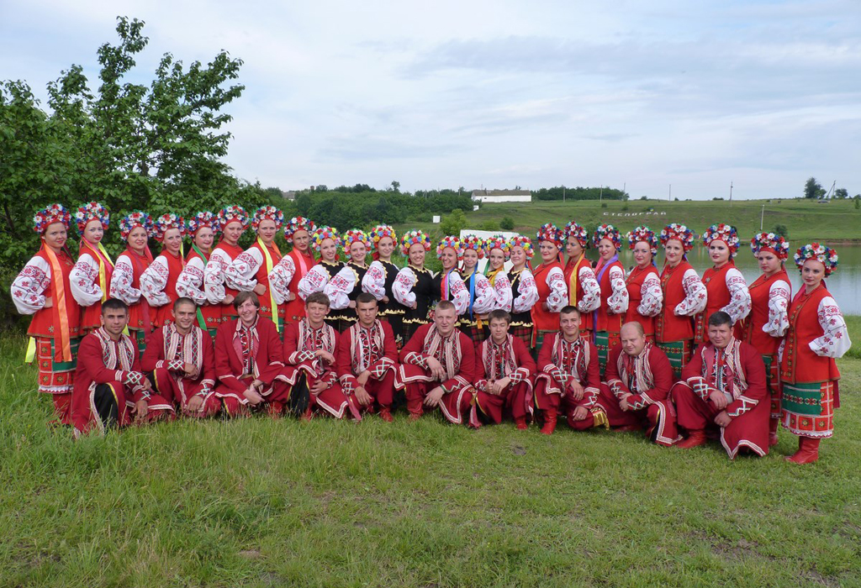
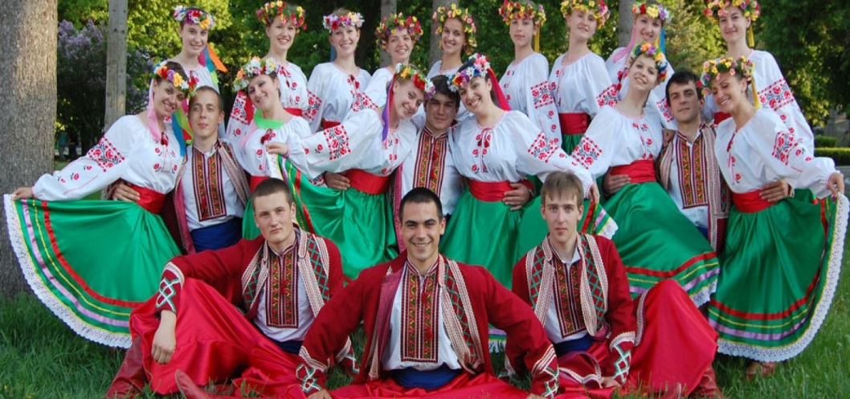
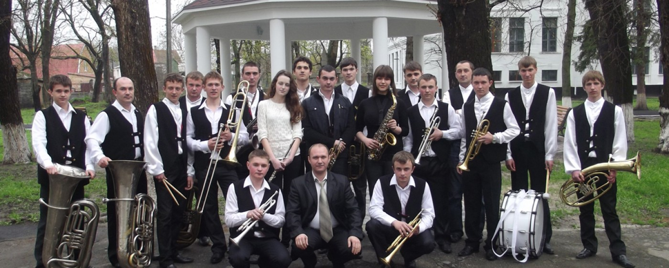
ПЕРЕВАГИ
УНІВЕРСИТЕТУ
Центр культури та виховання

Slide 15
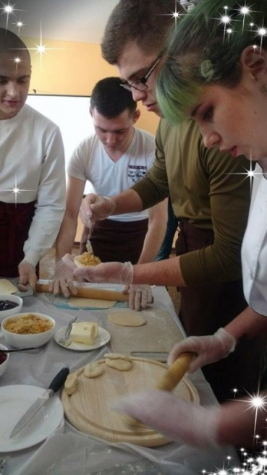
ПЕРЕВАГИ
УНІВЕРСИТЕТУ
Студмістечко з розвиненою інфраструктурою та сучасний сервіс

Slide 16
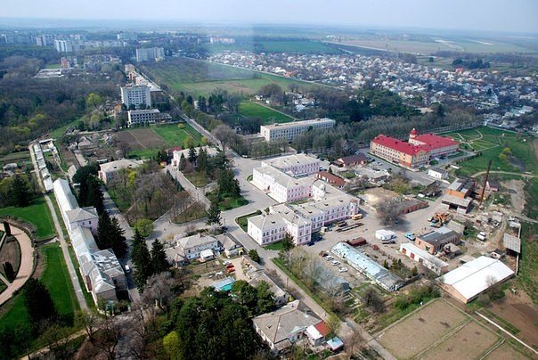
СТУДМІСТЕЧКО УНІВЕРСИТЕТУ

Slide 17
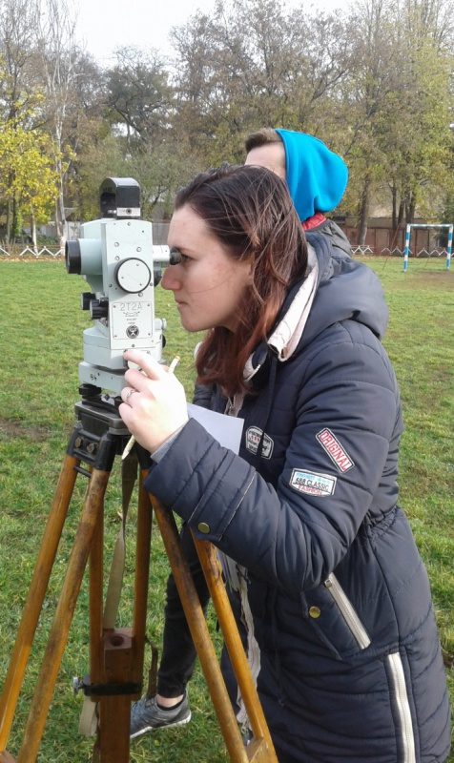
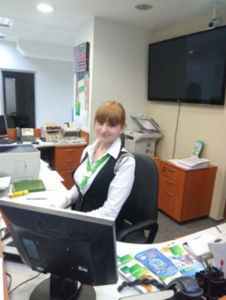
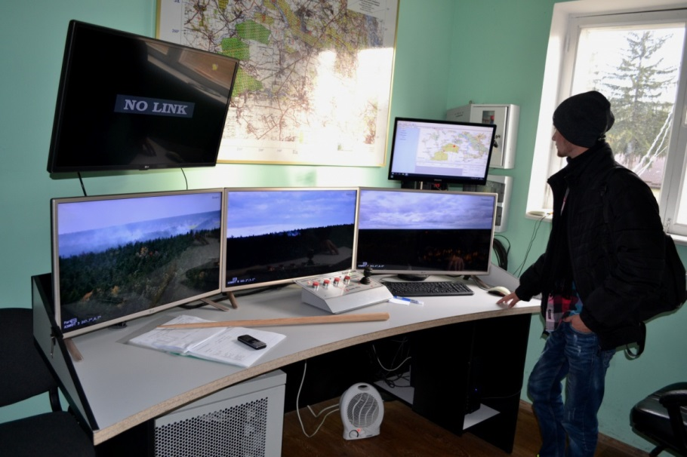
ПЕРЕВАГИ
УНІВЕРСИТЕТУ
Успішне працевлаштування

Slide 18
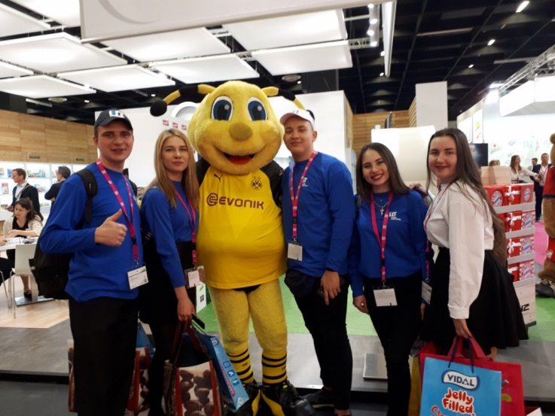
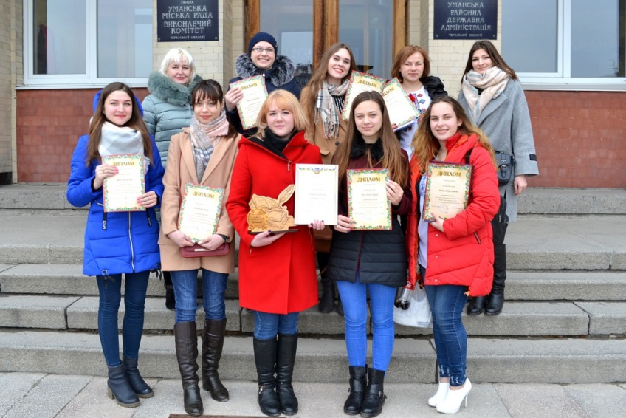
ПЕРЕВАГИ
УНІВЕРСИТЕТУ
Незабутні студентські роки

Slide 19
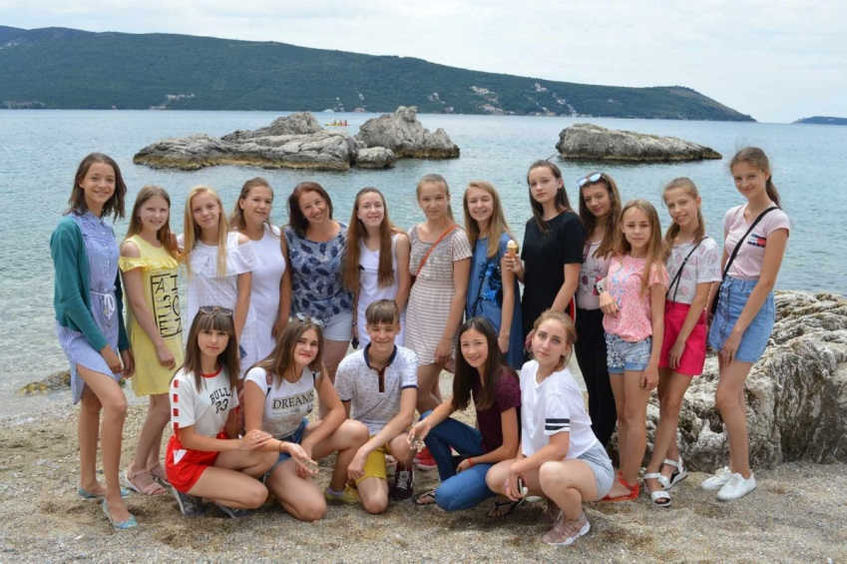
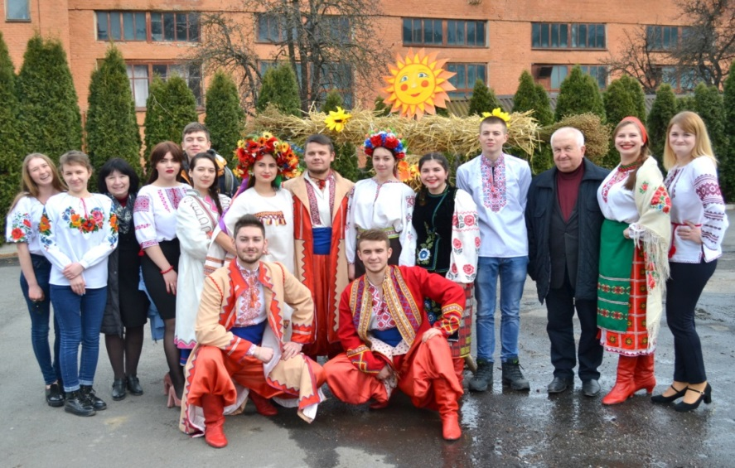
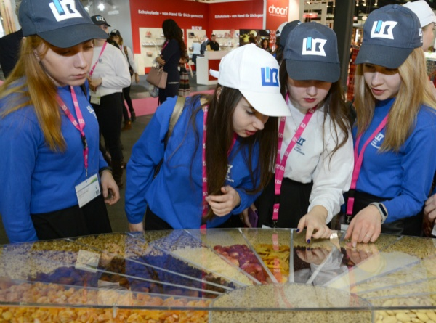
ПЕРЕВАГИ
УНІВЕРСИТЕТУ
Незабутні студентські роки

Slide 20
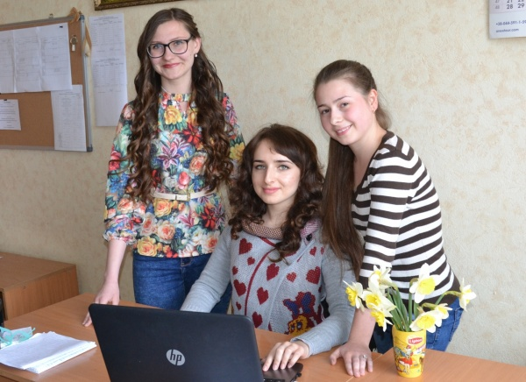
ПЕРЕВАГИ
УНІВЕРСИТЕТУ
Профорієнтаційне тестування
Курси підготовки до ЗНО
з предметів
Українська мова та література
Історія України
Математика
Географія
Біологія

Slide 21
ЗАПРОШУЄМО
НА НАВЧАННЯ!
Тел. (04744) 3-07-32
(067) 477 80 85
(099) 929 90 73
Email: udau@udau.edu.ua
Web: http://www.udau.edu.ua

